Slide 1
数 学 分 析（3）
深圳大学-数学与统计学院
授课教师：刘强

Slide 2
第17章 多元函数微分学
§1 可微性
§2 复合函数微分法
§3 方向导数与梯度
§4 泰勒公式与极值问题

Slide 3
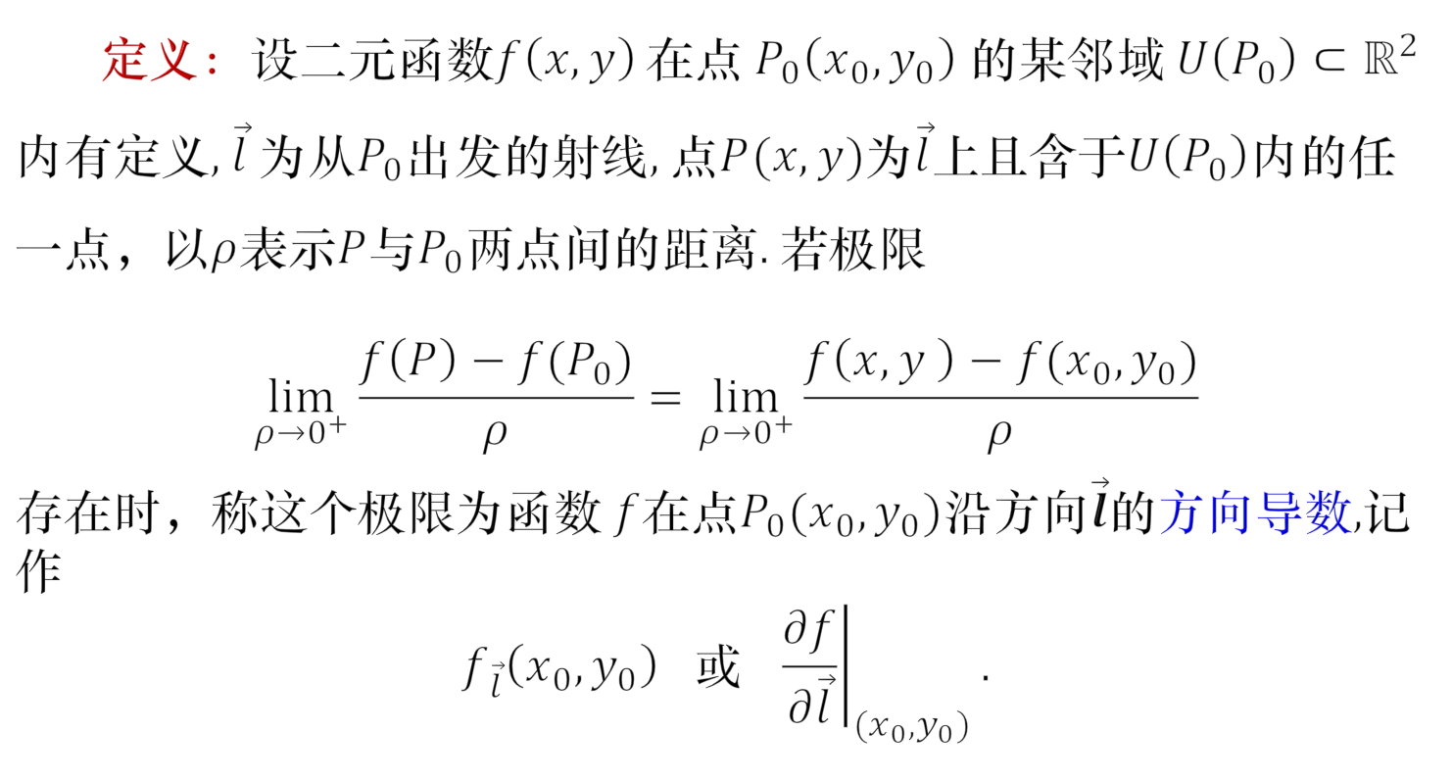
§3 方向导数与梯度
定义：设二元函数$f\left(x,y\right)$ 在点 $P_{0}\left(x_{0},y_{0}\right)$ 的某邻域 $U\left(P_{0}\right)⊂ℝ^{2}$内有定义, $\vec{l}$ 为从$P_{0}$出发的射线, 点$P(x,y)$为$\vec{l}$上且含于$U\left(P_{0}\right)$内的任一点，以$ρ$表示$P$与$P_{0}$两点间的距离. 若极限
$$\lim_{ρ→0^{+}}\frac{f\left(P\right)−f(P_{0})}{ρ}=\lim_{ρ→0^{+}}\frac{f\left(x,y \right)−f(x_{0},y_{0})}{ρ}$$
存在时，称这个极限为函数 $f$在点$P_{0}(x_{0},y_{0})$沿方向$\vec{l}$的方向导数,记作
$$f_{\vec{l}}\left(x_{0},y_{0}\right) 或 {\left.\frac{∂f}{∂\vec{l}}\right|}_{(x_{0},y_{0})}.$$

Slide 4
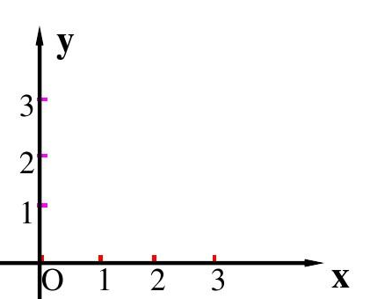
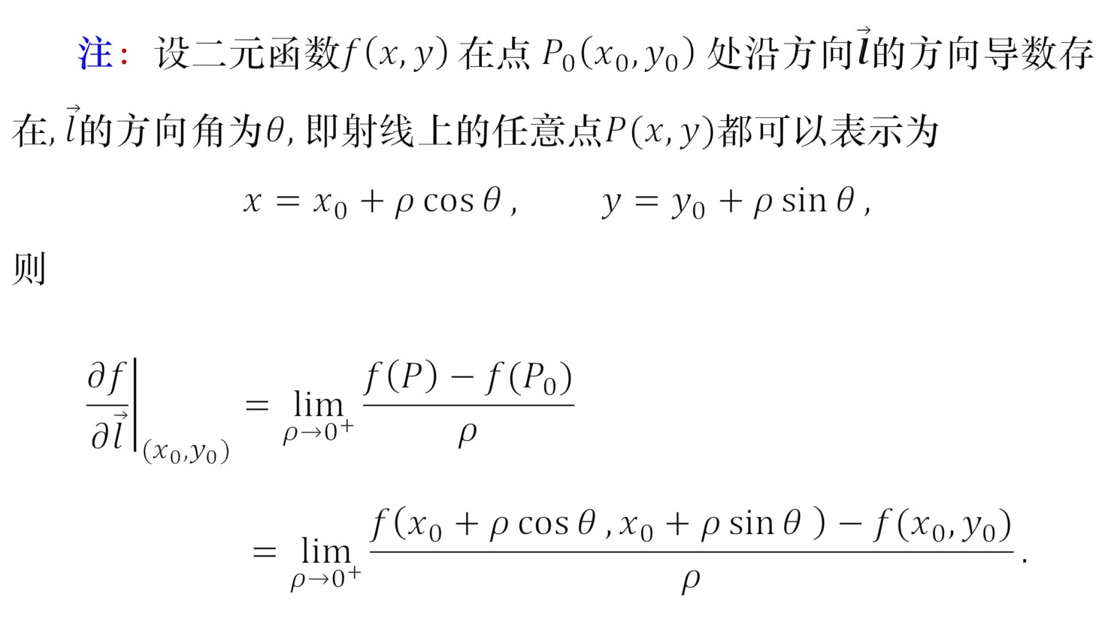

§3 方向导数与梯度
注：设二元函数$f\left(x,y\right)$ 在点 $P_{0}\left(x_{0},y_{0}\right)$ 处沿方向$\vec{l}$的方向导数存在, $\vec{l}$的方向角为$θ,$即射线上的任意点$P(x,y)$都可以表示为
$$x=x_{0}+ρ\cos{θ}, y=y_{0}+ρ\sin{θ},$$
则
$${\left.\frac{∂f}{∂\vec{l}}\right|}_{(x_{0},y_{0})}=\lim_{ρ→0^{+}}\frac{f\left(P\right)−f(P_{0})}{ρ} \\ =\lim_{ρ→0^{+}}\frac{f\left(x_{0}+ρ\cos{θ},x_{0}+ρ\sin{θ} \right)−f(x_{0},y_{0})}{ρ}.$$
$$θ$$

Slide 5

§3 方向导数与梯度
例题：讨论函数
$$f\left(x,y\right)=\sqrt{x^{2}+y^{2}}$$
在原点处的方向导数和偏导数.

Slide 6
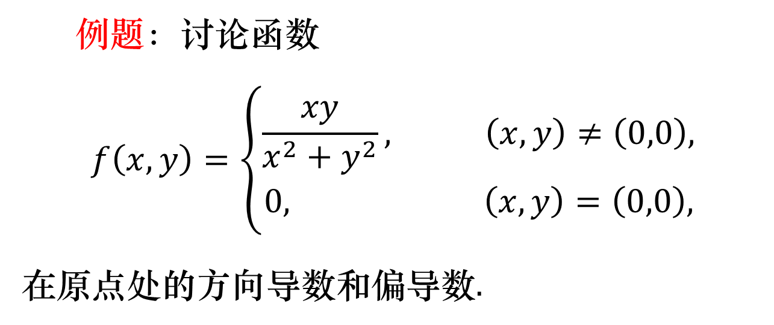
§3 方向导数与梯度
例题：讨论函数
$$f\left(x,y\right)=\left\{\begin{aligned}\frac{xy}{x^{2}+y^{2}}, \left(x,y\right)≠\left(0,0\right), \\ 0, \left(x,y\right)=\left(0,0\right),\end{aligned}\right.$$
在原点处的方向导数和偏导数.

Slide 7
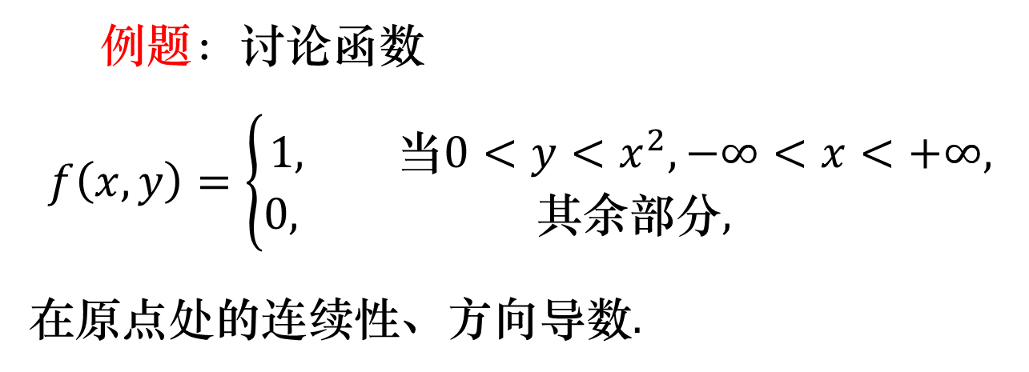
§3 方向导数与梯度
例题：讨论函数
$$f\left(x,y\right)=\left\{\begin{aligned}1, 当0<y<x^{2}, −∞<x<+∞, \\ 0, 其余部分, \end{aligned}\right.$$
在原点处的连续性、方向导数.

Slide 8
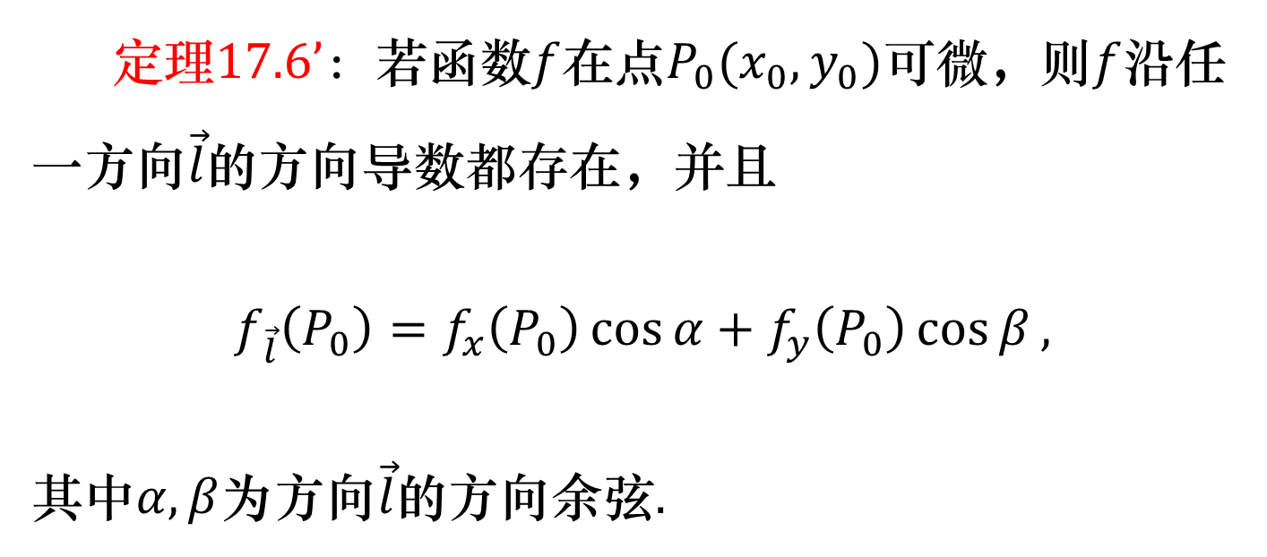
§3 方向导数与梯度
定理17.6’：若函数$f$在点$P_{0}(x_{0},y_{0})$可微，则$f$沿任一方向$\vec{l}$的方向导数都存在，并且
$$f_{\vec{l}}\left(P_{0}\right)=f_{x}\left(P_{0}\right)\cos{α}+f_{y}\left(P_{0}\right)\cos{β},$$
其中$α,β$为方向$\vec{l}$的方向余弦.

Slide 9
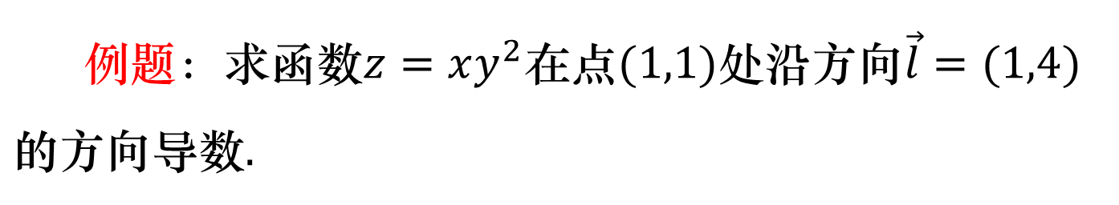
§3 方向导数与梯度
例题：求函数$z=xy^{2}在$点$(1,1)$处沿方向$\vec{l}=(1,4)的$方向导数.

Slide 10
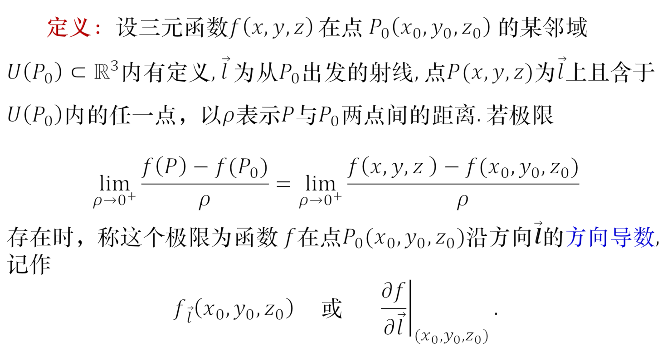
§3 方向导数与梯度
定义：设三元函数$f\left(x,y,z\right)$ 在点 $P_{0}\left(x_{0},y_{0},z_{0}\right)$ 的某邻域 $U\left(P_{0}\right)⊂ℝ^{3}$内有定义, $\vec{l}$ 为从$P_{0}$出发的射线, 点$P(x,y,z)$为$\vec{l}$上且含于$U\left(P_{0}\right)$内的任一点，以$ρ$表示$P$与$P_{0}$两点间的距离. 若极限
$$\lim_{ρ→0^{+}}\frac{f\left(P\right)−f(P_{0})}{ρ}=\lim_{ρ→0^{+}}\frac{f\left(x,y,z \right)−f(x_{0},y_{0},z_{0})}{ρ}$$
存在时，称这个极限为函数 $f$在点$P_{0}(x_{0},y_{0},z_{0})$沿方向$\vec{l}$的方向导数,记作
$$f_{\vec{l}}\left(x_{0},y_{0},z_{0}\right) 或 {\left.\frac{∂f}{∂\vec{l}}\right|}_{(x_{0},y_{0},z_{0})}.$$

Slide 11
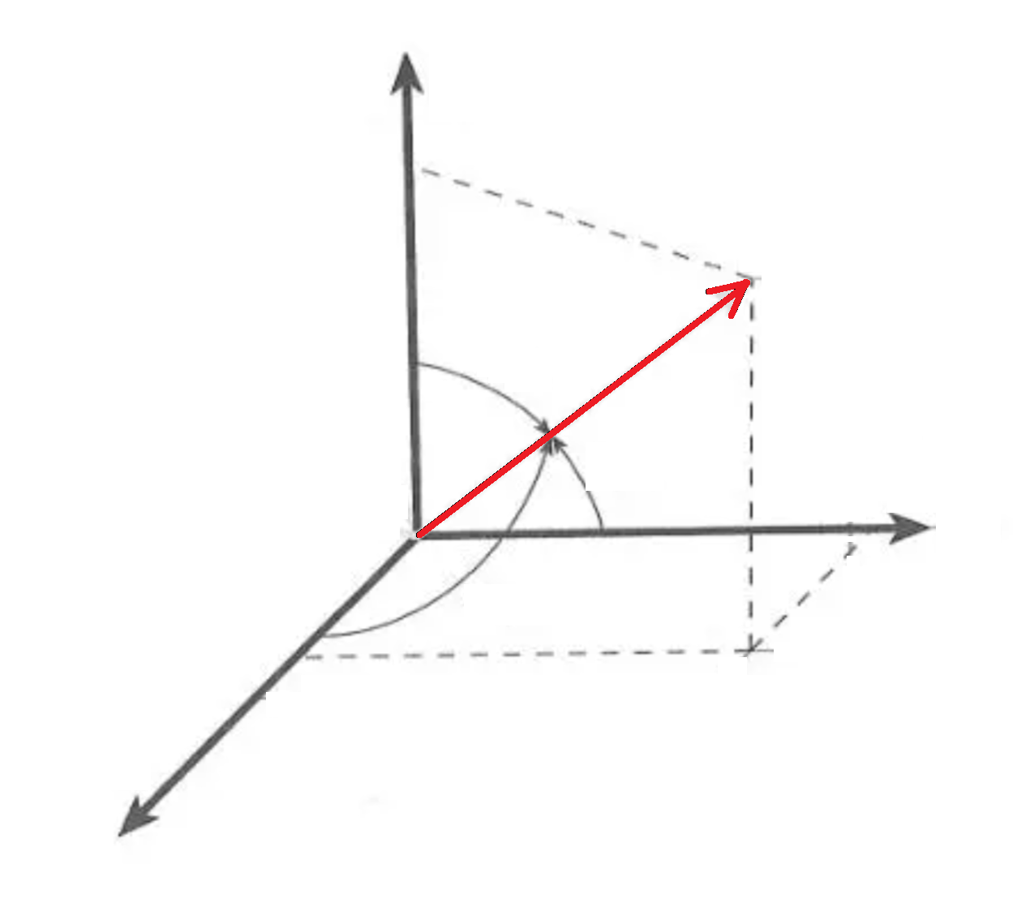





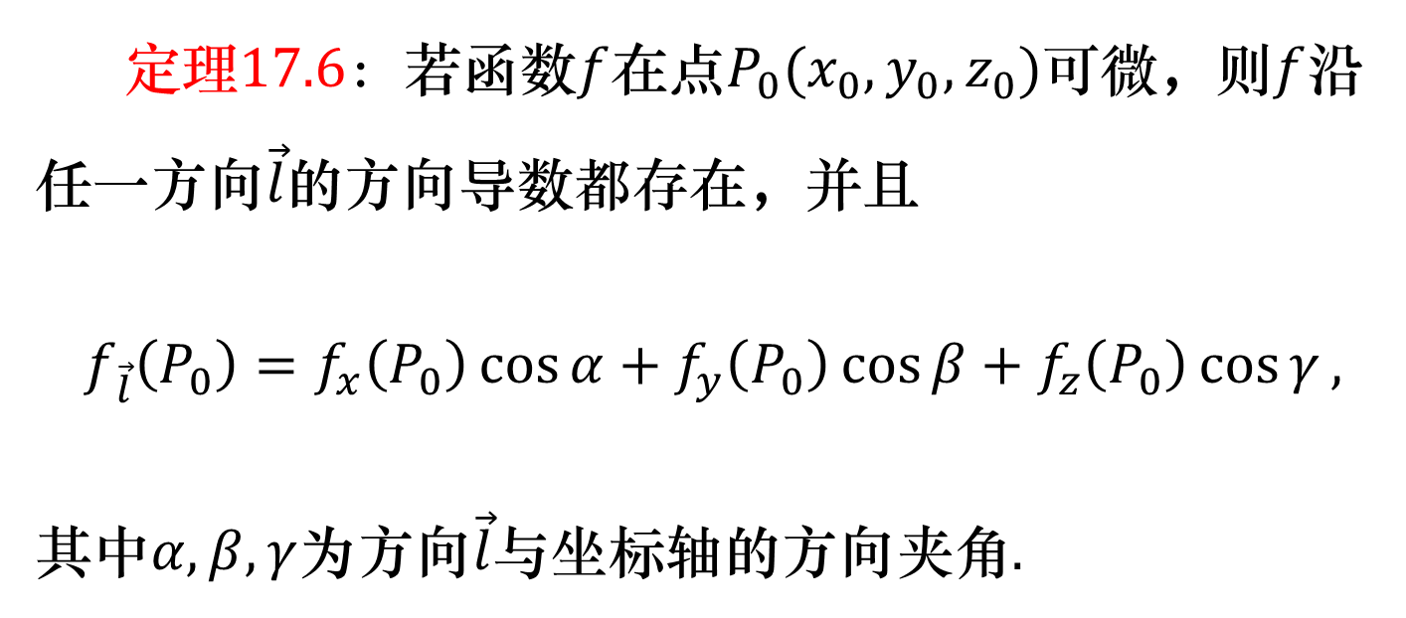


§3 方向导数与梯度
定理17.6：若函数$f$在点$P_{0}(x_{0},y_{0},z_{0})$可微，则$f$沿任一方向$\vec{l}$的方向导数都存在，并且
$$f_{\vec{l}}\left(P_{0}\right)=f_{x}\left(P_{0}\right)\cos{α}+f_{y}\left(P_{0}\right)\cos{β}+f_{z}\left(P_{0}\right)\cos{γ},$$
其中$α,β,γ$为方向$\vec{l}$与坐标轴的方向夹角.
$$\vec{z}$$
$$\vec{l}$$
$γ$
$β$
$$\vec{y}$$
$α$
$$\vec{x}$$

Slide 12
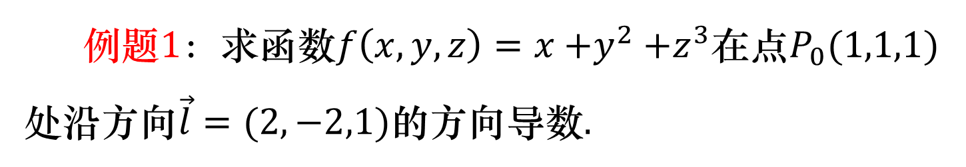
§3 方向导数与梯度
例题1：求函数$f\left(x,y,z\right)=x{+y}^{2}+z^{3}在$点$P_{0}(1,1,1)$处沿方向$\vec{l}=(2,−2,1)的$方向导数.

Slide 13
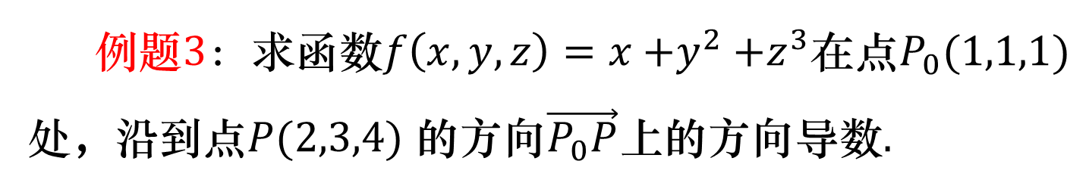
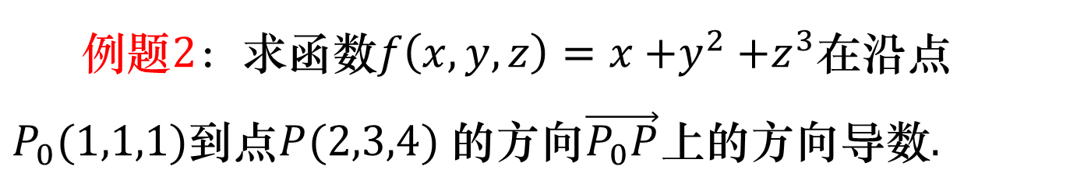
§3 方向导数与梯度
例题2：求函数$f\left(x,y,z\right)=x{+y}^{2}+z^{3}在沿$点$P_{0}(1,1,1)$到点$P(2,3,4)$ $的$方向$\vec{P_{0}P}$上的方向导数.
例题3：求函数$f\left(x,y,z\right)=x{+y}^{2}+z^{3}在$点$P_{0}(1,1,1)$处，沿到点$P(2,3,4)$ $的$方向$\vec{P_{0}P}$上的方向导数.

Slide 14
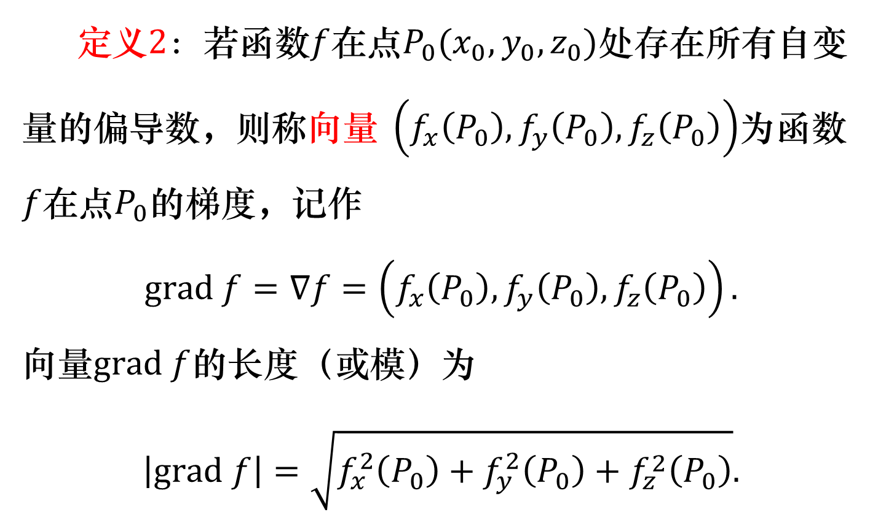
§3 方向导数与梯度
定义2：若函数$f$在点$P_{0}(x_{0},y_{0},z_{0})$处存在所有自变量的偏导数，则称$向量 \left(f_{x}\left(P_{0}\right),f_{y}\left(P_{0}\right),f_{z}\left(P_{0}\right)\right)$为函数$f$在点$P_{0}$的梯度，记作
$$grad f=∇f=\left(f_{x}\left(P_{0}\right),f_{y}\left(P_{0}\right),f_{z}\left(P_{0}\right)\right).$$
向量$grad f$的长度（或模）为
$$\left|grad f\right|=\sqrt{f_{x}^{2}\left(P_{0}\right)+f_{y}^{2}\left(P_{0}\right)+f_{z}^{2}\left(P_{0}\right)}.$$

Slide 15
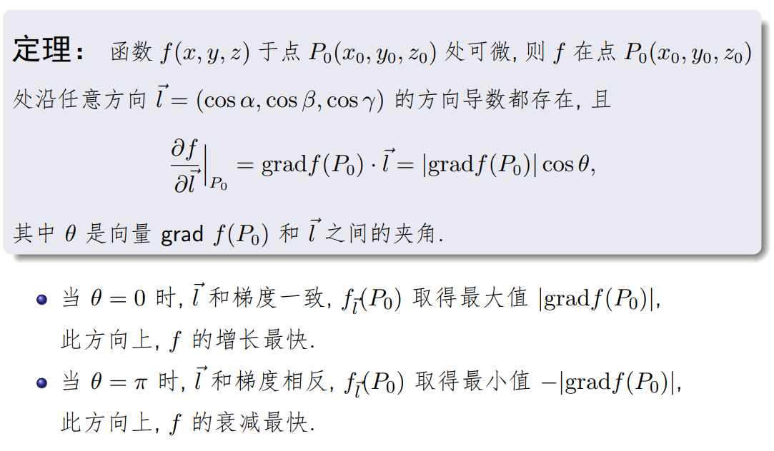
§3 方向导数与梯度

Slide 16
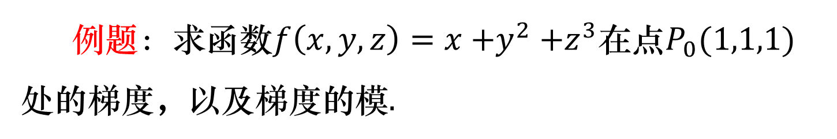
§3 方向导数与梯度
例题：求函数$f\left(x,y,z\right)=x{+y}^{2}+z^{3}在$点$P_{0}(1,1,1)$处的梯度，以及梯度的模.

Slide 17
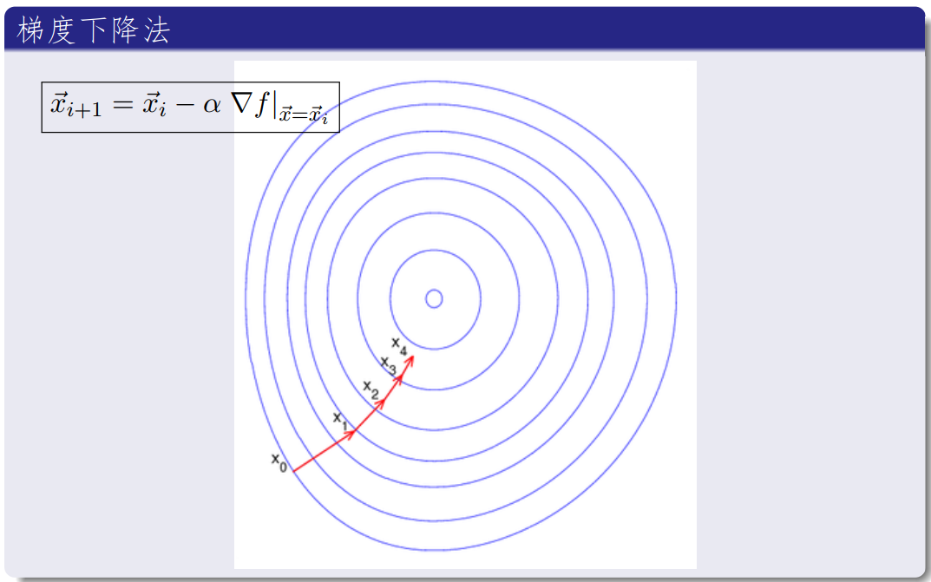
§3 方向导数与梯度

Slide 18
§3 方向导数与梯度
作业：
1. 第120页，第1, 2, 3题.

Slide 19
§3 方向导数与梯度
课外学习：
http://neuralnetworksanddeeplearning.com/

